Slide 1
PROJETO — FUNDAMENTOS DE INTELIGÊNCIA ARTIFICIAL
Prever os preços dos
combustíveis em Portugal
“Conseguimos prever se o preço de um combustível sobe ou desce?”
Francisco Neves · Setembro de 2026
Notes:
Projeto de aprendizagem supervisionada aplicado a um tema do dia a dia: o preço dos combustíveis. A pergunta central é se conseguimos prever a subida ou descida do preço.

Slide 2
O DESAFIO
De uma pergunta simples a um problema de IA
Tema próximo do dia a dia: o preço que todos pagamos ao abastecer.
Conseguimos prever o aumento ou a descida do preço de um tipo de combustível num determinado dia?
Aprendizagem supervisionada: classificação (sobe/desce) e regressão.
A pergunta de investigação
Ferramentas Python: pandas · scikit-learn · matplotlib · seaborn.
Conceitos aplicados: Inteligência Artificial · Machine Learning · Aprendizagem supervisionada · Avaliação de modelos
Notes:
O objetivo é demonstrar como a IA se aplica a uma situação real. Escolhemos classificação (sobe/desce) e também regressão.

Slide 3
SELEÇÃO E ENRIQUECIMENTO DO DATASET
Dos dados brutos aos dados que explicam
45 188
8
O QUE JUNTÁMOS — E PORQUÊ
registos diários
combustíveis
Petróleo Brent (€): o principal driver internacional.
Câmbio EUR/USD: o petróleo é cotado em dólares.
2008–2026
3 → 47
ISP + IVA: metade do preço são impostos.
de cobertura
colunas (após enriquecer)
Calendário + feriados: sazonalidade e dias sem atualização.
Fonte base: DGEG — preço médio diário
Limpeza: 133 zeros e 5 outliers tratados; encoding corrigido.
Notes:
O dataset original só dizia O QUE aconteceu. Juntámos as variáveis que explicam PORQUÊ: petróleo, câmbio, impostos e calendário. Também limpámos dados sujos.

Slide 4
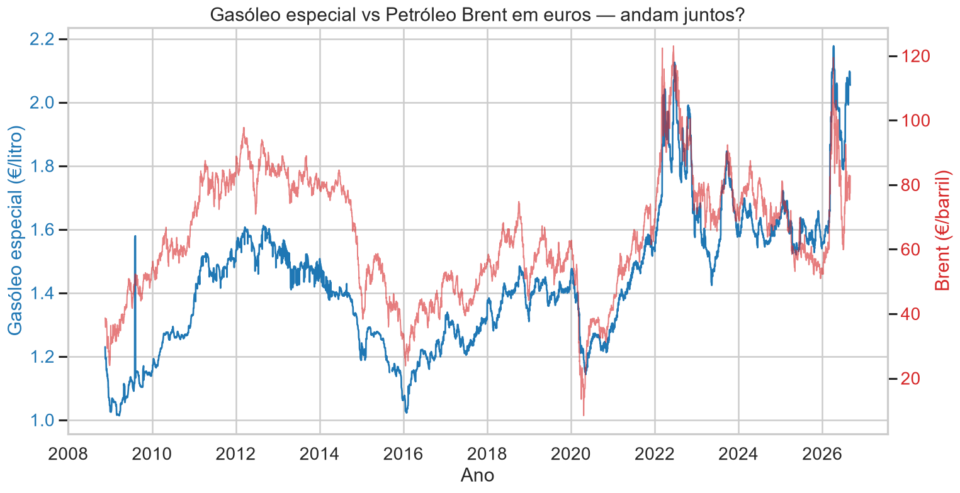
ANÁLISE DOS DADOS
O preço segue o petróleo
0,72 – 0,91 correlação preço ↔ Brent (€),
por combustível
Vê-se o crash de 2020 (COVID) e o pico de 2022 (guerra na Ucrânia) refletidos no preço à bomba.
Notes:
Dentro de cada combustível a correlação com o Brent em euros é forte (0,72 a 0,91). Os grandes choques aparecem claramente.

Slide 5
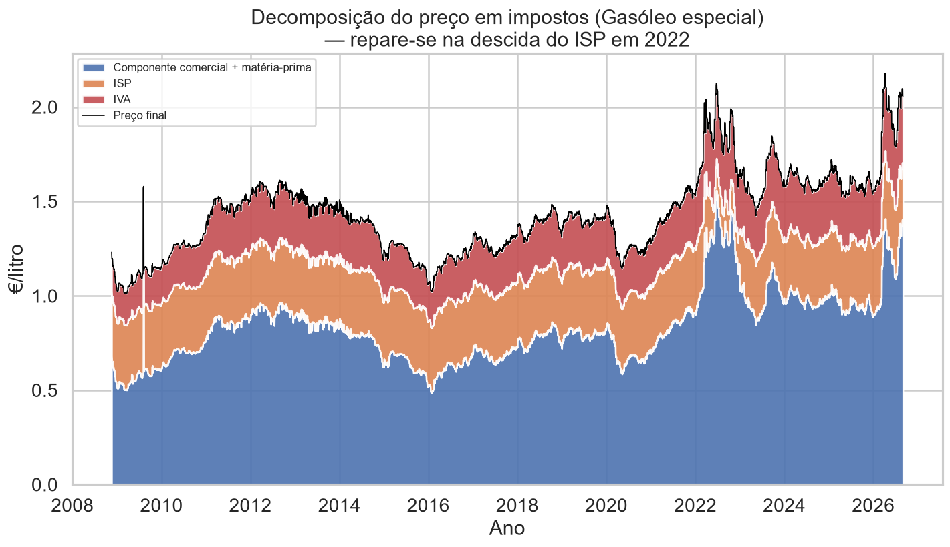
ANÁLISE DOS DADOS
Metade do que pagamos são impostos
≈ 51% do preço da gasolina
são impostos (≈ 42% no gasóleo)
O corte do ISP em 2022 é visível na descida da faixa laranja. As taxas do ISP foram confirmadas nos PDFs oficiais do Diário da República.
Notes:
Decompusemos o preço em matéria-prima, ISP e IVA. Metade do preço da gasolina são impostos. O corte do ISP de 2022 vê-se bem.

Slide 6
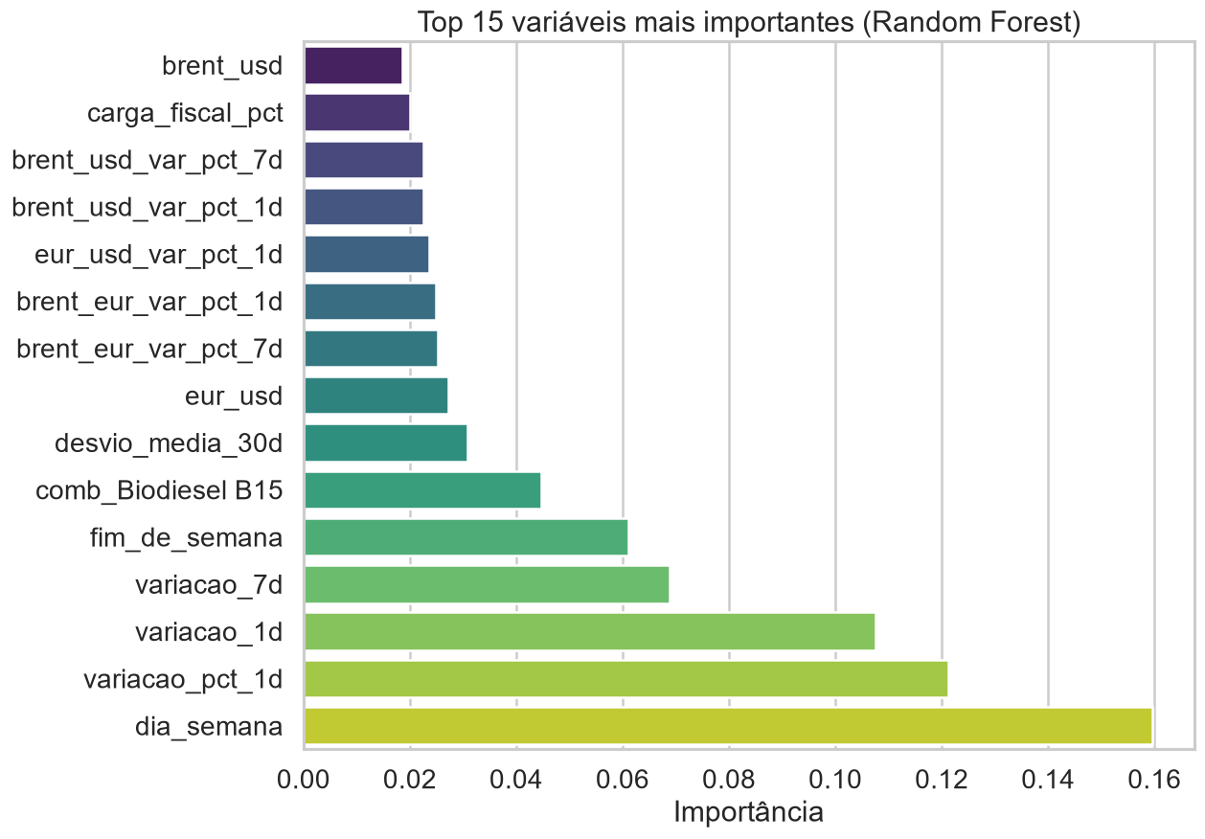
CRIAÇÃO E AVALIAÇÃO DO MODELO
Conseguimos prever a direção?
61%
acaso (baseline)
79%
Random Forest
82%
XGBoost / LightGBM
Acerto na previsão sobe/desce a 1 dia — bem acima do acaso.
VARIÁVEIS MAIS IMPORTANTES
Notes:
A Random Forest acerta 79% e o gradient boosting 82%, contra 61% do acaso. As variáveis que mais pesam são o dia da semana, a variação recente e o Brent.

Slide 7
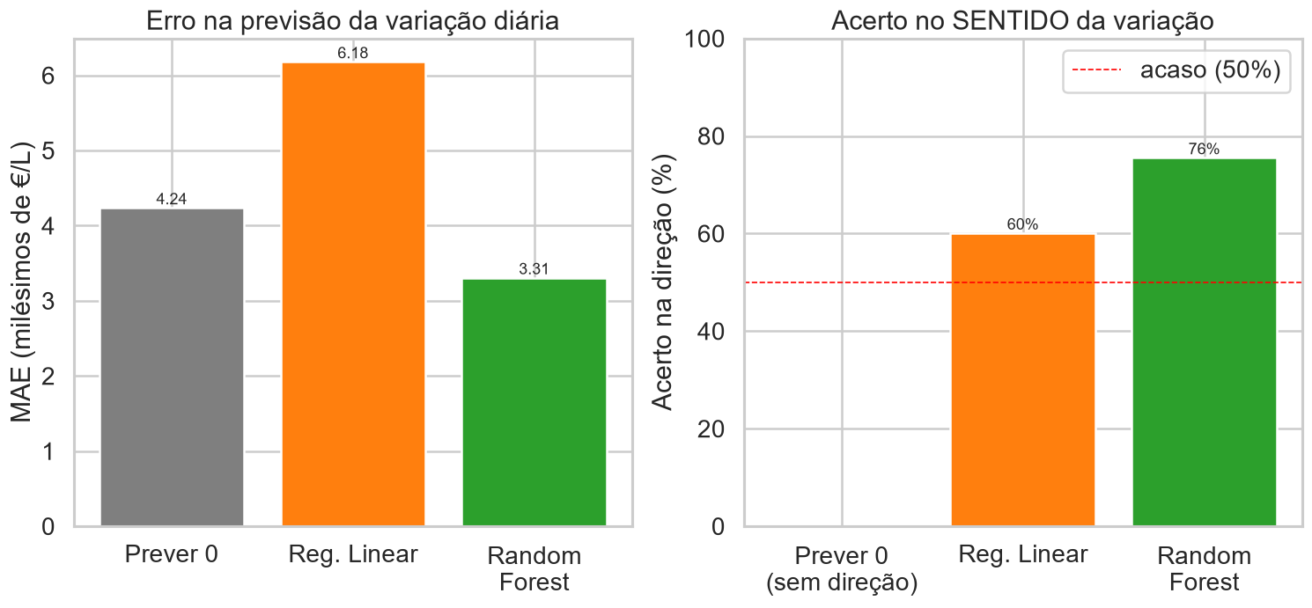
AVALIAÇÃO HONESTA
Valor exato? Não. Variação e direção? Sim.
R² = 0,999 na previsão do valor parece ótimo, mas é enganador — “amanhã ≈ hoje”.
Prever a variação já compensa: +22% melhor que o baseline e 76% de acerto no sentido.
Notes:
Lição central: o R² de 0,999 na previsão do valor é trivial (o preço quase não muda de um dia para o outro). Quando prevemos a variação, o modelo bate mesmo o baseline.

Slide 8
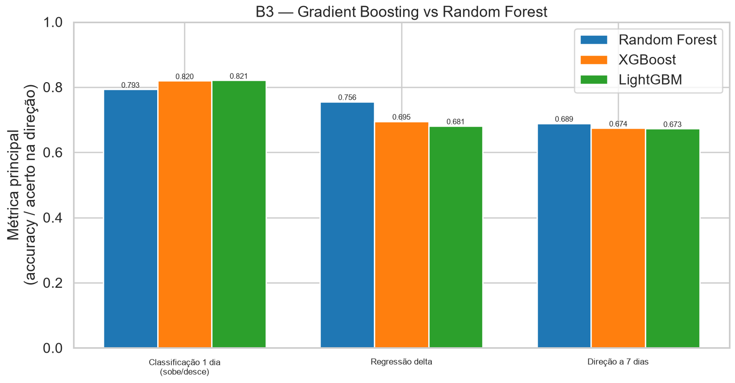
COMPARAÇÃO DE ALGORITMOS
Não há um modelo melhor para tudo
1 dia: XGBoost / LightGBM ganham (0,82).
Variação: Random Forest ganha claramente.
7 dias: Random Forest ligeiramente melhor.
A escolha do algoritmo deve ser guiada pela tarefa e pela avaliação — não pela moda.
Notes:
Comparámos XGBoost e LightGBM com a Random Forest. Cada um ganha numa tarefa diferente — não existe um vencedor universal.

Slide 9
AMPLITUDE DO ESTUDO · APRENDIZAGEM SUPERVISIONADA
Testámos 19 algoritmos em 4 famílias
Regressão · 5
Classificação · 5
linear simples/múltipla · polinomial · Ridge · Lasso
logística · SVM linear/kernel · KNN · Naïve Bayes
o valor exato não compensa
melhor: KNN 0,73
Séries temporais · 5
Métodos de conjunto · 4
suavização · ARIMA · SARIMA · Prophet · LSTM
árvore · Random Forest · XGBoost · CatBoost
≈ random walk (não bate o baseline)
melhor global: XGBoost 0,82
Guiados pelos meta-prompts de prompts_opencode_ml/01_supervisionada — o gradient boosting é o melhor para prever a direção.
Notes:
Para cobrir a amplitude da aprendizagem supervisionada, implementámos os 19 algoritmos dos meta-prompts em 4 famílias. O gradient boosting é o melhor para prever a direção.

Slide 10
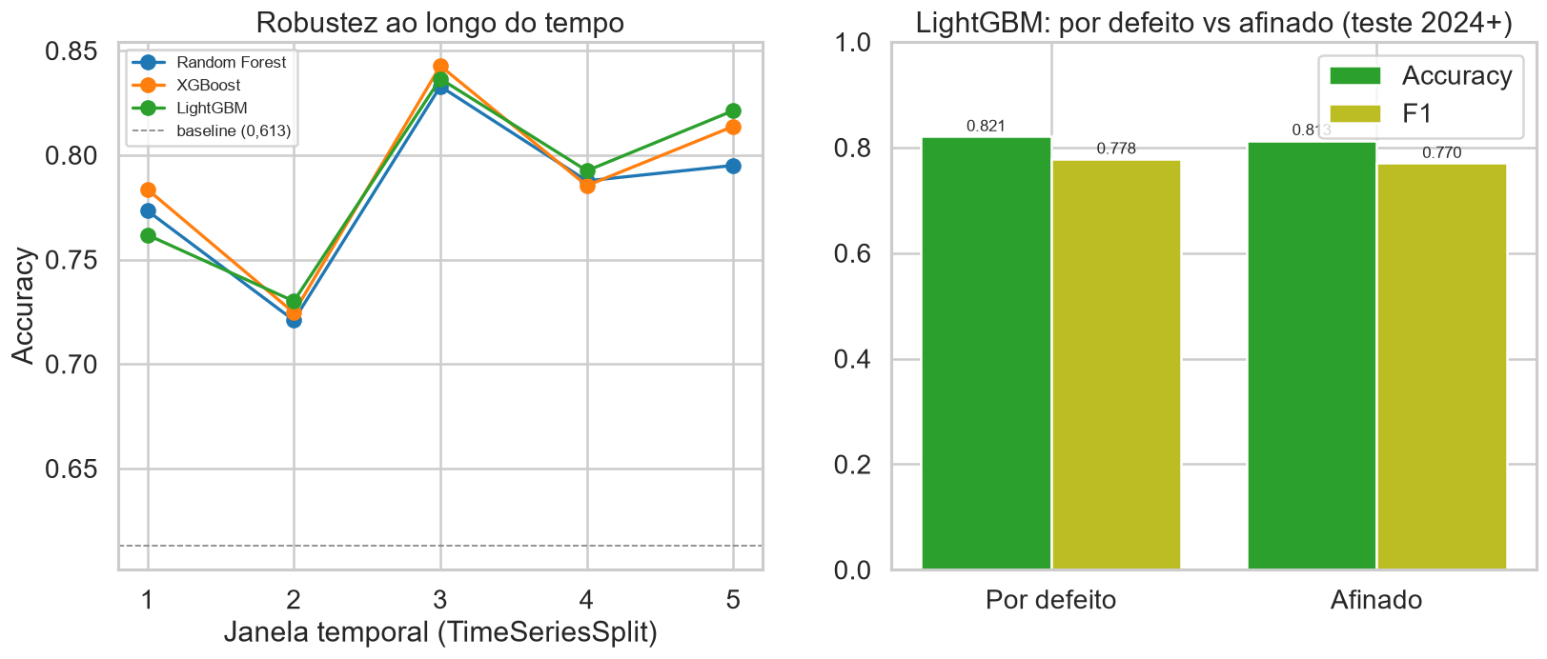
ROBUSTEZ E VALIDAÇÃO
Resultados sólidos, sem exageros
≈ 0,79 ± 0,04 em 5 janelas temporais
(TimeSeriesSplit)
A afinação de hiperparâmetros não melhorou o resultado — sinal de honestidade: não “vendemos” ganhos que não existem.
Notes:
Validámos em 5 janelas temporais: o resultado mantém-se ~0,79. A afinação não melhorou o holdout — mostra rigor.

Slide 11
Conclusão
Sim, prevemos a direção com utilidade. 79% a 1 dia e 69% a 7 dias — bem acima do acaso.
O valor exato não compensa; a variação sim. Prever a variação bate o baseline em +22% (76% de sentido).
Petróleo e impostos explicam o preço. O enriquecimento (Brent, câmbio, ISP/IVA) foi decisivo.
IA · Machine Learning · Aprendizagem supervisionada · Avaliação de modelos
Notes:
Resposta à pergunta: sim, prevemos a direção com utilidade. O valor exato não compensa, mas a variação sim. O enriquecimento foi decisivo.

Slide 12
Obrigado
Fontes: DGEG (preços) · FRED (Brent, EUR/USD) · Diário da República (ISP)
Ferramentas: pandas · scikit-learn · XGBoost · LightGBM · matplotlib · seaborn
Francisco Neves · Fundamentos de Inteligência Artificial
Notes:
Obrigado. Fontes oficiais (DGEG, FRED, Diário da República) e as ferramentas pedidas no enunciado.

